Slide 1
СОВЕРШЕНСТВОВАНИЕ ИНФОРМАЦИОННОГО ОБЕСПЕЧЕНИЯ ДЛЯ СИСТЕМ УПРАВЛЕНИЯ ЖИЗНЕННЫМ ЦИКЛОМ
Автор: Темников Андрей, студент группы 521 Финансового Университета при правительстве Российской Федерации.
Научный руководитель: Переверзев Павел Петрович, доктор технических наук, доцент, профессор кафедры математики и информатики

Slide 2
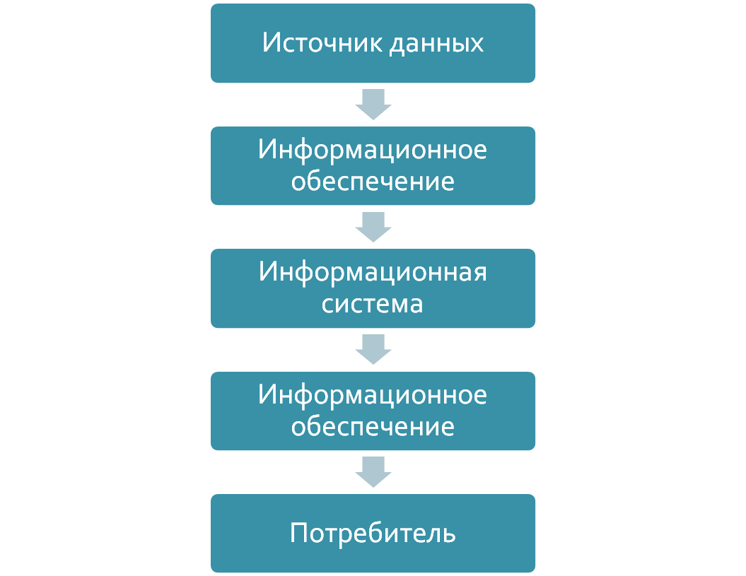
Информационное обеспечение
Ввод данных в систему
Предоставление данных пользователю

Slide 3
Управление жизненным циклом
УЖЦ - это стратегия ведения бизнеса на основе системных бизнес-решений, поддерживающих коллективную разработку, управление, распространение и использование информации о спецификации изделия в рамках расширенного предприятия от концепции до конца жизненного цикла изделия.
Основные этапы жизненного цикла:
Маркетинговые исследования
Проектирование
Технологическая подготовка производства (ТПП)
Производство
Послепродажное обслуживание
Эксплуатация продукции
Утилизация

Slide 4
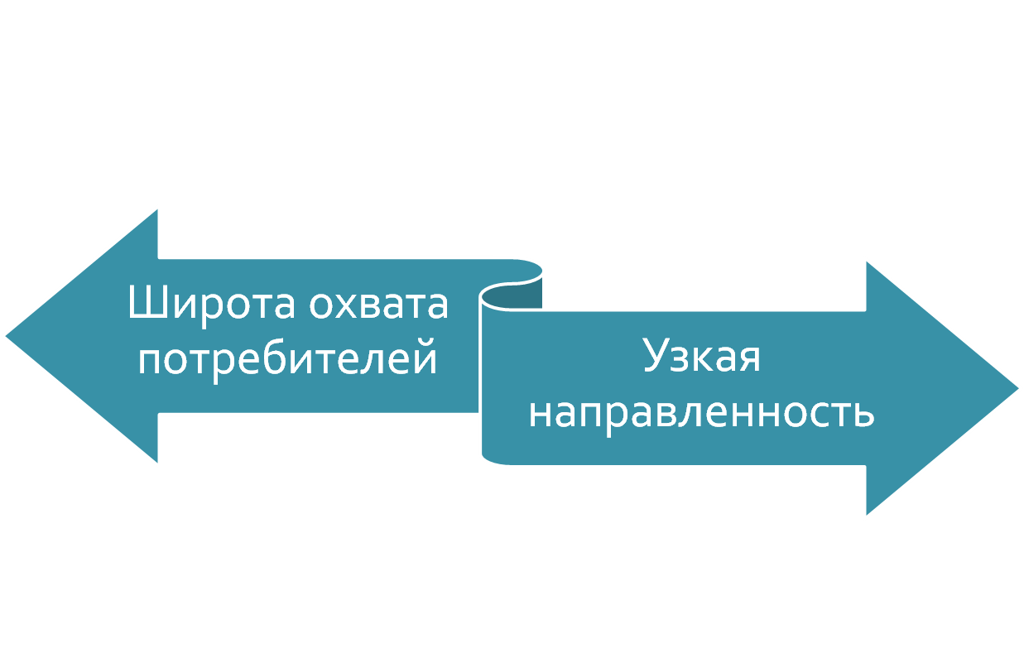
Жесткость требования к бизнес-процессам
СУЖЦ
Минимальный функционал
Оплата ненужных функций
Несоответствие требованиям реального предприятия

Slide 5
Данные об объекте
Чертежи и 3D-модель;
Сопроводительная документация;
Состав изделия;
Стоимость материалов;
Технологический процесс;
Норма времени и разряды рабочих для расчета зарплат и себестоимости;
Указания по содержанию драгоценных металлов согласно требованиям ГОСТ 2.608-78;
Возможность замены покупными изделиями и т.д.

Slide 6
Подготовка ввода данных в СУЖЦ
Определить, какие дополнительные функции будет выполнять система
Получить перечень наименований и типа необходимых данных.
Собрать данные о типах объектов, используемых на производстве
  Материал – имеются в виду ещё не прошедшие обработку материальные ресурсы;
  Заготовка – материал, с которым были произведены определенные операции;
  Деталь – законченный элемент конструкции;
  Сборочная единица – деталь, в составе которой содержатся другие детали или сборочные единицы;
  Покупное комплектующее изделие – деталь, которая не производится на предприятии, а закупается;
  Инструмент – применяется в том случае, если для изготовления или настройки продукции требуется нестандартное оборудование;
  Документ – сюда относится вся сопроводительная документация, т.е. чертежи, спецификации, технические условия, перечни, инструкции и т.д.
Определить, к какому объекту какой атрибут относится.
Занести собранные данные в СУЖЦ

Slide 7
Подготовка данных для пользователей
Необходимая для работы документация:
Состав изделия;
Ведомости ПКИ и цеховой применяемости;
Ведомости допустимых замен ПКИ;
Технологический маршрут;
Расчет заработной платы (по изделию/цеху/рабочему);
Отчет потребности в материалах;
Расчет трудозатрат и т.д.

Slide 8
Интерфейсы программирования приложений
API (интерфейс программирования приложений, интерфейс прикладного программирования) (англ. application programming interface) — набор готовых классов, процедур, функций, структур и констант, предоставляемых приложением (библиотекой, сервисом) для использования во внешних программных продуктах.

Slide 9
Выводы
Выявлены основные направления совершенствования информационного обеспечения для систем управления жизненным циклом на примере реализации наиболее часто используемого функционала.
Основными критериями для создания информационного обеспечения являются потребность исполнителей бизнес-процессов в информации и целесообразность добавления новых возможностей.
Для решения каждой задачи есть свой инструмент, и попытки добавить в СУЖЦ функции, выходящие далеко за рамки управления жизненным циклом, могут привести к излишним финансовым затратам.

Slide 10
Благодарю за внимание!
Автор: Темников Андрей, студент группы 521 Финансового Университета при правительстве Российской Федерации.
Научный руководитель: Переверзев Павел Петрович, доктор технических наук, доцент, профессор кафедры математики и информатики

